Slide 1
Progresso Global de Normas ISO de saneamento não ligado à rede de esgotos e recursos online
ISO 30500 e ISO 24521
Nome do apresentador
Organização
Data
Localização

Slide 2
Normas de saneamento em 2 minutos
English
Français
Português
中文
DIGNIDADE. PROGRESSO. PROSPERIDADE.
Notes:
Veja um vídeo de 2 minutos sobre as Normas de Saneamento no seu idioma preferido:
Sanitation Standards Explained in 2 Minutes (English Subtitles) https://www.youtube.com/watch?v=DhNaJqEZvoM&feature=youtu.be
Normes d'assainissement en 2 minutes (sous-titres Français) https://www.youtube.com/watch?v=Gxl_DB-peqc
Normas de saneamento em 2 minutos (legendas em Português) https://www.youtube.com/watch?v=9TJPg1AkoJ0&
Sanitation Standards Explained in 2 Minutes (Chinese subtitles)/ 两分钟了解卫生标准 （中文字幕）https://www.youtube.com/watch?v=ASPT3YMJdNo ouhttps://v.youku.com/v_show/id_XNDc4MzA0OTkyOA==.html?spm=a2hbt.13141534.app.5~5!2~5!2~5~5~5!2~5~5!2~5!2~5!2~5~5~A
Veja todos os vídeos aqui: https://www.youtube.com/user/ansidotorg/playlists?view=50&sort=dd&shelf_id=5

Slide 3
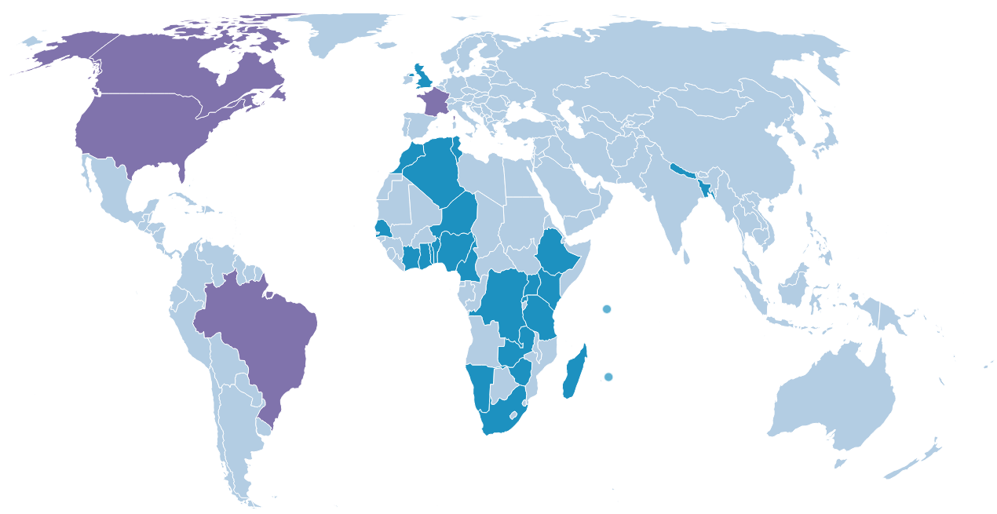
Adopção nacional das normas ISO 30500 e ISO 24521
Mapa Nacional de Adopção em vigor a partir de 26 de fevereiro de 2024
Legenda:
ISO 30500 Adoptada
ISO 24521 Adoptada
ISO 30500 e ISO 24521 Adoptadas
Notes:
Vá a https://sanitation.ansi.org/Standard/StandardAdoptionMap para o último mapa

Slide 4
ISO 30500 Detalhe de adopção nacional
Argélia, novembro de 2019
Bangladesh, agosto de 2019
Benin, agosto de 2019
Brasil, novembro de 2021
Camarões, novembro de 2019
Canadá, novembro de 2019
Cote d'Ivoire, junho de 2019
República Democrática do Congo, junho de 2019
Etiópia, janeiro de 2021
França, novembro de 2018
Gana, dezembro de 2019
Quênia, abril de 2020
Madagascar, junho de 2020
Marrocos, abril de 2021
Maurício, setembro de 2020
Namíbia, setembro de 2020
Nepal, janeiro de 2024
Níger, novembro de 2020
Nigéria, outubro de 2019
Ruanda, setembro de 2019
Senegal, novembro de 2018
Seychelles, agosto de 2019
África do Sul, abril de 2019
Tanzânia, junho de 2020
Togo, abril de 2019
Tunísia, setembro de 2020
Uganda, outubro de 2019
Reino Unido, novembro de 2018
Estados Unidos da América, novembro de 2019
Zâmbia, outubro de 2020
Zimbábue, março de 2020
Lista de Adopção Nacional actualizada a partir 26 de Fevereiro de 2024

Slide 5
Benefícios da Adopção Nacional da ISO 30500
Decisores políticos– podem confiar na opinião de peritos mundiais para garantir a segurança do produto para os seus cidadãos sem gastar o seu próprio tempo e dinheiro
Fabricantes– têm um plano a utilizar para criar um produto que cumpra as directrizes internacionais, facilitando a entrada no mercado
Aumentar a confiança dos utilizadores no produto, uma vez que reflecte um consenso de entidades reguladoras, fabricantes e utilizadores de todo o mundo
Aumentar a capacidade de fabricar, comercializar e implementar amplamente a tecnologia onde ela é mais necessária
Facilitar o comércio mundial livre e justo devido a um sistema reconhecido internacionalmente e à confiança na denominação ISO (Organização Internacional de Normalização)
Permitir que as entidades reguladoras e o governo possam utilizar uma fonte de informação e experiências constantemente actualizada
Permitir aos utilizadores destas sanitas uma experiência digna, fiável, segura, higiénica e sem odores, que pode mesmo produzir sub-produtos que podem ser reutilizados pela comunidade

Slide 6
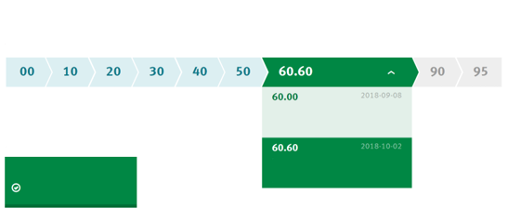
Benefícios da Adopção Idêntica da ISO 30500
Envolver-se directamente em mercados que tenham adoptado de forma idêntica a ISO 30500
Respeitar as normas de segurança humana e ambiental recomendadas pelos peritos mundiais
Confiar na revisão da norma ISO 30500 em cada 5 anos
Poupar tempo e dinheiro
Contribuir para os ODSs da ONU
CICLO DE VIDA
É revista uma norma em cada 5 anos
Publicação
Norma Internacional em publicação
REVISÕES / RECTIFICAÇÕES
Agora
Norma Internacional publicada
ISO 30500:2018
Esta norma contribui para os seguintes Objectivos de Desenvolvimento Sustentável:

Slide 7
ISO 24521 Detalhe de adopção nacional
Argélia, novembro de 2019
Bangladesh, agosto de 2019
Benin, agosto de 2019
Camarões, novembro de 2019
Cote d'Ivoire, junho de 2019
República Democrática do Congo, outubro de 2020
Gana, dezembro de 2019
Quênia, janeiro de 2018
Madagascar, junho de 2020
Marrocos, abril de 2021
Maurício, setembro de 2020
Namíbia, setembro de 2020
Níger, novembro de 2020
Nepal, janeiro de 2020
Nigéria, outubro de 2019
Ruanda, setembro de 2019
Senegal, setembro de 2020
Seychelles, agosto de 2019
África do Sul, maio de 2020
Tanzânia, junho de 2020
Togo, julho de 2019
Tunísia, fevereiro de 2018
Uganda, junho de 2017
Reino Unido, setembro de 2016
Zâmbia, dezembro de 2016
Zimbábue, maio de 2016
Lista de Adopção Nacional actualizada a partir 26 de Fevereiro de 2024

Slide 8
O Compromisso Global da ANSI - África ARSO
A Organização Africana de Normalização (ARSO) é a organização continental de normalização em África.
A ARSO criou um novo subcomité de harmonização técnica para o saneamento no início de 2019.
A ARSO reviu simultaneamente 4 normas ISO de saneamento não ligado à rede de esgotos em 2019: ISO 30500, ISO 24521, ISO 24510, ISO 24511.
Os organismos membros votaram a favor da aprovação das quatro normas de forma idêntica.
O Conselho ARSO aprovou as quatro normas como normas harmonizadas ARSO em Novembro de 2019.
ISO 30500, ISO 24521, ISO 24510, ISO 24511 adoptadas como normas harmonizadas ARSO.
Notes:
Em África, os organismos de normalização regionais e continentais procederam simultaneamente à revisão das normas ISO de saneamento não ligados à rede de esgotos (NSSS)
No final de 2018, a ANSI abordou a ARSO sobre a revisão simultânea das normas ISO 30500, juntamente com as normas ISO 24521, ISO 24510, ISO 24511.
No início de 2019, a ARSO criou um novo subcomité de saneamento para rever estas normas a nível da ARSO.
1º comité de saneamento criado
Em meados de 2019, a ARSO realizou reuniões de revisão de 4 ISO NSSS com a participação de 32 países membros no Comité Técnico, o maior da história da ARSO.

Slide 9
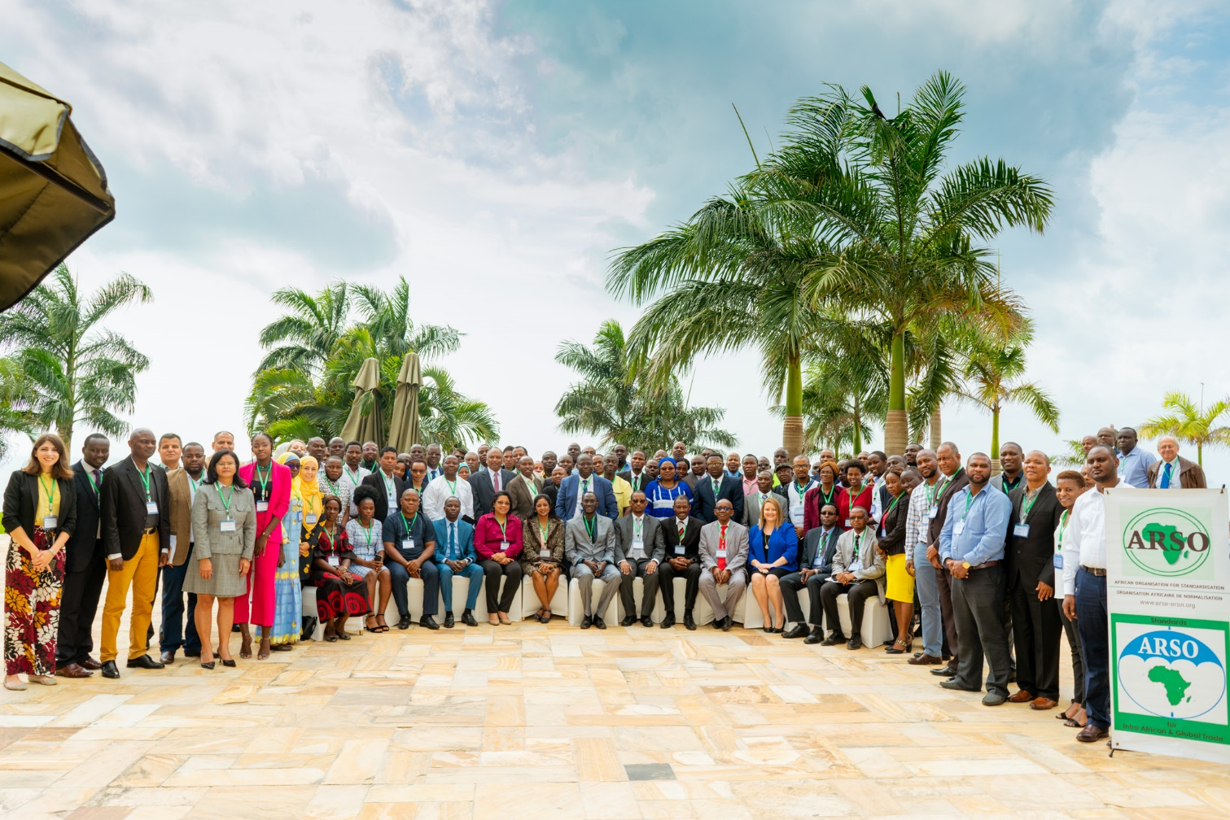
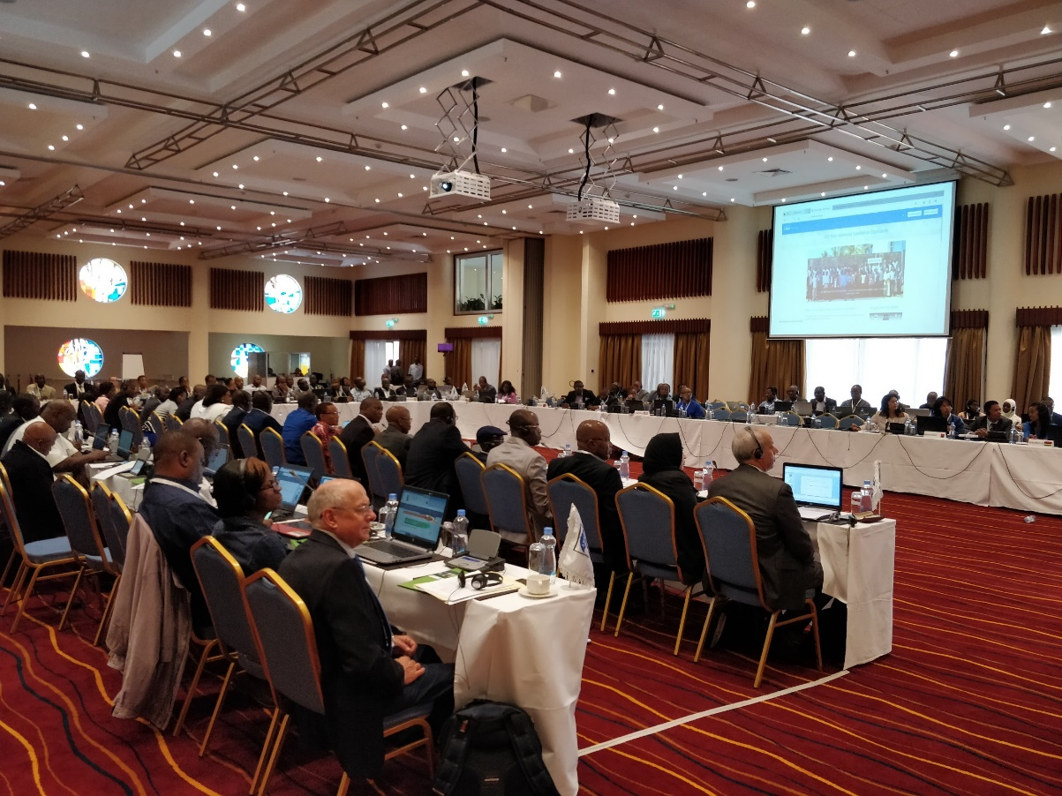
Reuniões ARSO
Notes:
Reuniões da ARSO THC 08-3
Maio de 2019, Nairobi, Quénia (à esquerda)
Julho de 2019, Dar es Salaam, Tanzânia (à direita)

Slide 10
O Compromisso Global da ANSI - África Ocidental CEDEAO
A Comunidade Económica dos Estados da África Ocidental (CEDEAO) é a organização regional de normalização para a África Ocidental com 15 países membros.
A CEDEAO criou um novo subcomité de harmonização técnica para o saneamento em meados de 2019.
A CEDEAO reviu simultaneamente 2 normas ISO de saneamento não ligado à rede de esgotos em 2019: ISO 30500, ISO 24521.
Os órgãos membros da CEDEAO votaram para aprovar as normas ISO 30500 e ISO 24521 como normas harmonizadas da CEDEAO em Janeiro de 2020.
O Comitê de Gestão Técnica da CEDEAO aprovou as normas como normas harmonizadas da CEDEAO em junho de 2021.
Notes:
No início de 2019, a ANSI abordou a ECOWAS sobre a revisão simultânea das normas ISO 30500 e ISO 24521.
Em meados de 2019, a ECOWAS criou um novo subcomité de saneamento para rever estas normas a nível da ECOWAS.
1º comité do sub-comité de saneamento criado
Em meados de 2019, a ECOWAS realizou reuniões de revisão de 2 normas ISO de saneamento não ligadas à rede de esgotos (ISO 30500, ISO 24521)
Após aprovação pelos organismos membros, as normas vão para o TMC da ECOWAS para revisão. Se forem aprovadas pelo TMC, as normas ISO tornar-se-ão então normas harmonizadas da ECOWAS. Todos os 15 países membros da ECOWAS são obrigados a adoptar a nível nacional normas harmonizadas pela ECOWAS através do seu mecanismo ECOSHAM.
O Comitê de Gestão Técnica da CEDEAO aprovou as normas como normas harmonizadas da CEDEAO em junho de 2021.

Slide 11
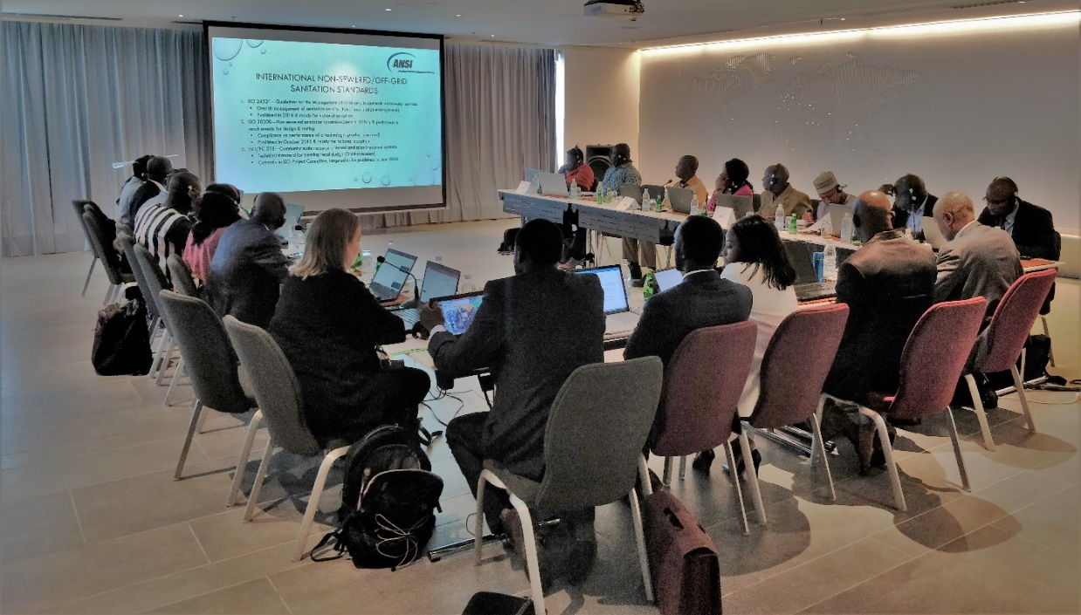
Reunião da CEDEAO
Notes:
Reunião da ECOWAS THC
Abidjan, Costa do Marfim Agosto de 2019

Slide 12
Compromisso Global da ANSI-Ásia do Sul
Bangladesh
Em Janeiro de 2019, a ANSI organizou reuniões com o Instituto de Normalização e Inspecção de Bangladesh (BSTI) e com as partes interessadas nacionais.
A BSTI analisou e adoptou a nível nacional as normas ISO 30500, ISO 24521, ISO 24510, ISO 24511 e IWA 28 (de forma idêntica) em Agosto de 2019.
Butão
Em Janeiro de 2020, a ANSI reuniu-se com a liderança do Gabinete de Normas do Butão (BSB), do Ministério das Obras e Povoamento Humano (MWHS) e da Organização de Sanitas do Butão (BTO) para discutir as normas ISO de saneamento não ligado à rede de esgotos e a sua relevância no Butão.
Notes:
Para além do trabalho na Ásia do Sul e em África, os EUA e o Canadá trabalharam em conjunto para adoptar a ISO 30500 a nível nacional, em Novembro de 2019. Acredita-se que os produtos que cumprem a ISO 30500 também poderiam ser muito benéficos nos EUA/Canadá em parques nacionais, zonas rurais e edifícios amigos do ambiente.
Informe o ANSI se houver alguma forma de podermos facilitar-lhe o processo ou responder a perguntas! Teremos todo o prazer em partilhar mais informações sobre os processos/linhas de conhecimento dos países.

Slide 13
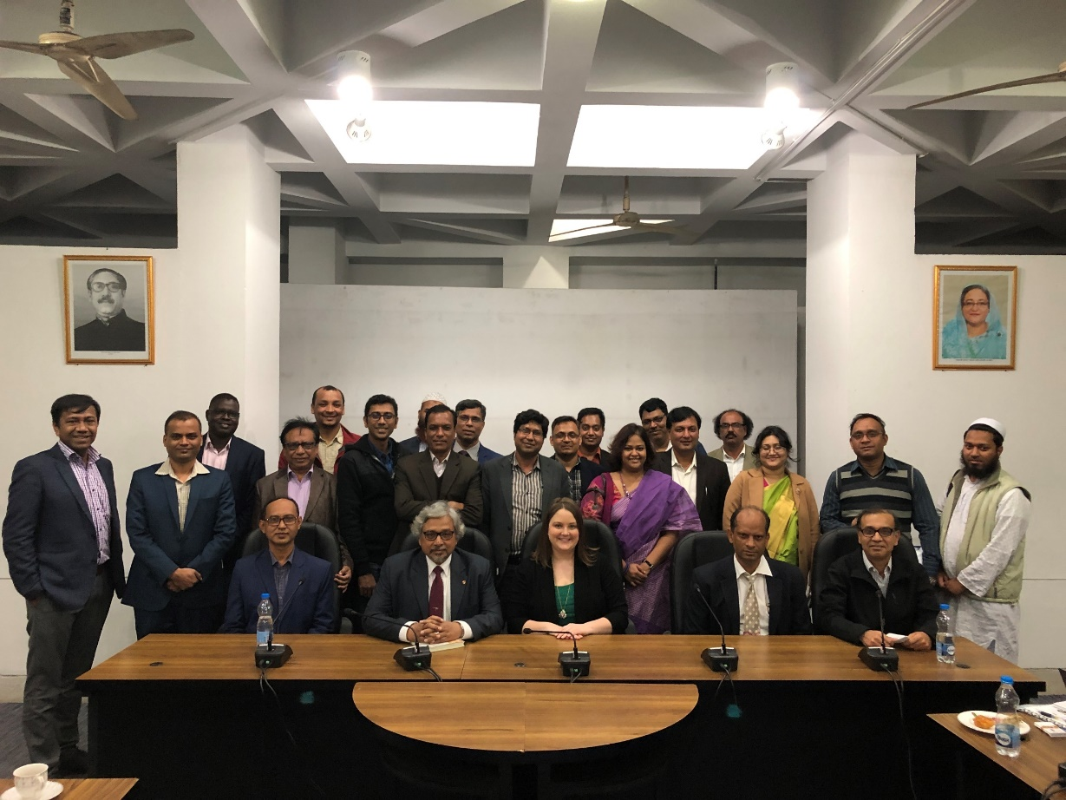
Bangladesh
Notes:
Reuniões de Janeiro de 2019 em Dhaka, Bangladesh

Slide 14
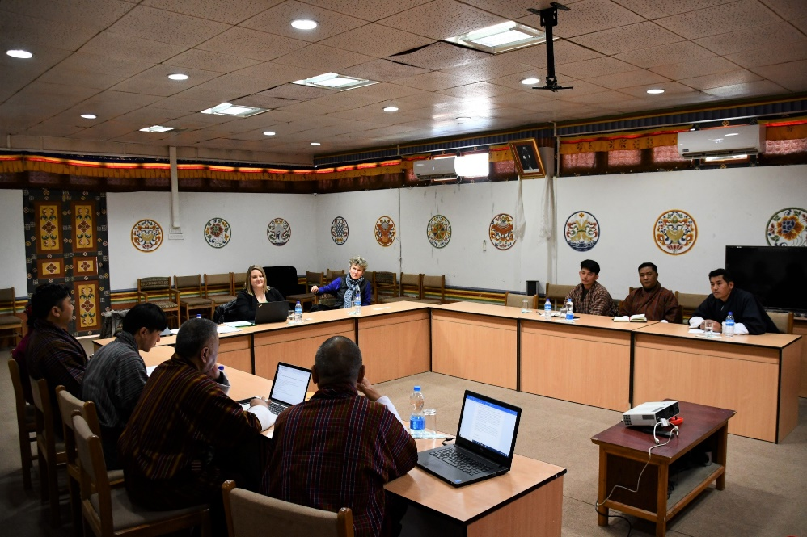
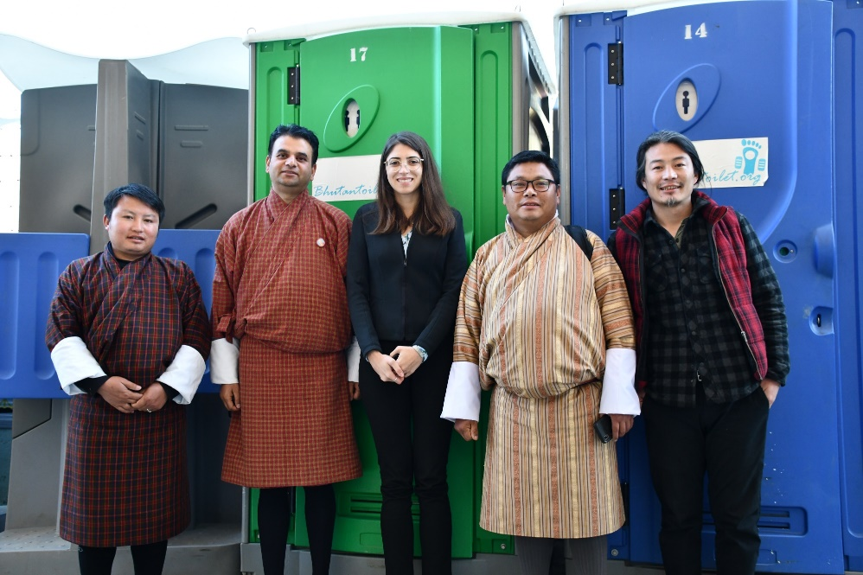
Butão
Notes:
Reuniões de Janeiro de 2020 em Thimphu, Butão

Slide 15
Compromisso Global da ANSI-Ásia do Sul
Sri Lanka
Em Dezembro de 2019, a ANSI reuniu-se com a liderança da Instituição de Normalização do Sri Lanka (SLSI) para discutir a realização de um workshop de sensibilização com as principais partes interessadas nacionais.
A SLSI organizou um workshop de sensibilização sobre normas ISO de saneamento não ligado à rede de esgotos com as partes interessadas nacionais em matéria de água, saneamento e higiene (WASH) em Colombo, em Janeiro de 2020.

Slide 16
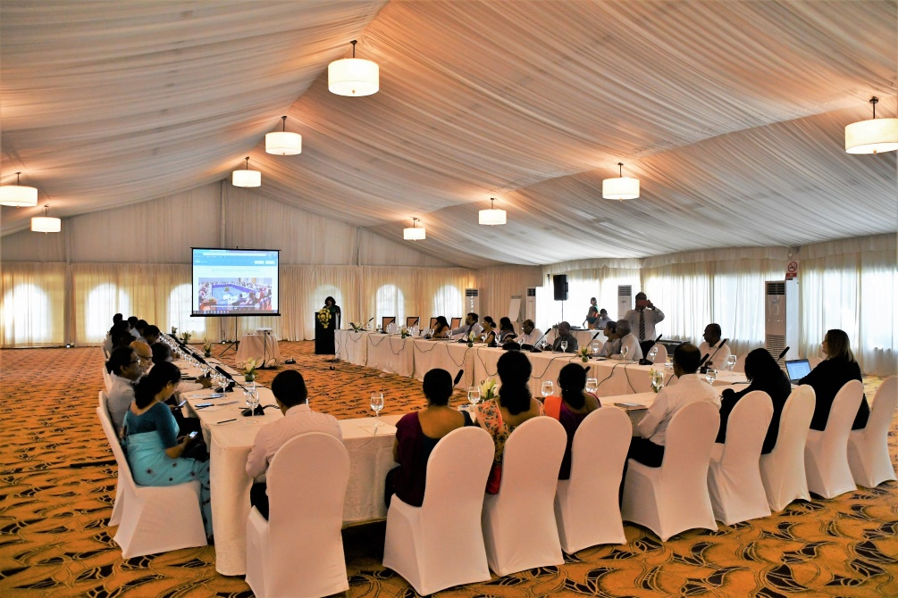
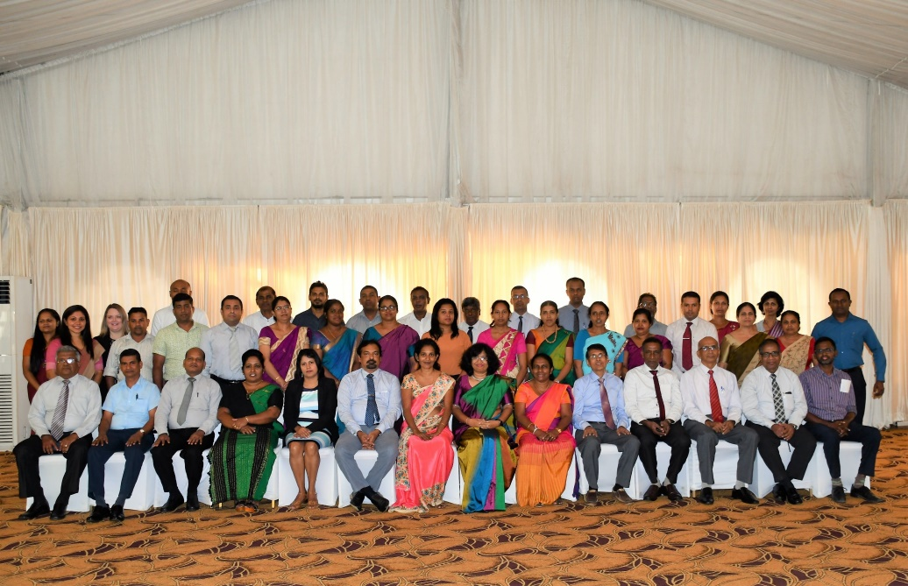
Sri Lanka
Notes:
Janeiro de 2020 Workshop sobre normas de saneamento não ligado à rede de esgotos organizado pela Organização de Normalização do Sri Lanka (SLSI)
Colombo, Sri Lanka

Slide 17
Compromisso Global da ANSI-Ásia do Sul
Nepal
Em Maio de 2018, a ANSI realizou reuniões com as principais partes interessadas do governo e do sector privado a nível nacional para discutir as normas ISO em matéria de saneamento não ligado à rede de esgotos.
O Gabinete de Normalização e Metrologia do Nepal (NBSM) analisou e adoptou a ISO 24521 a nível nacional em Janeiro de 2020.
O NBSM está actualmente a rever as normas ISO 24510 e ISO 24511, estando prevista a sua adopção a nível nacional em 2020.
O NBSM espera iniciar a revisão da norma ISO 30500 em 2020.
Paquistão e Afeganistão
A Autoridade Nacional de Normalização do Afeganistão (ANSA) e a Autoridade de Controlo da Qualidade das Normas do Paquistão (PSQCA) manifestaram interesse em participar em seminários de sensibilização sobre as normas ISO 30500 e ISO 24521.
O Cap-Net UNDP facilitou estas formações virtuais em 2020.

Slide 18
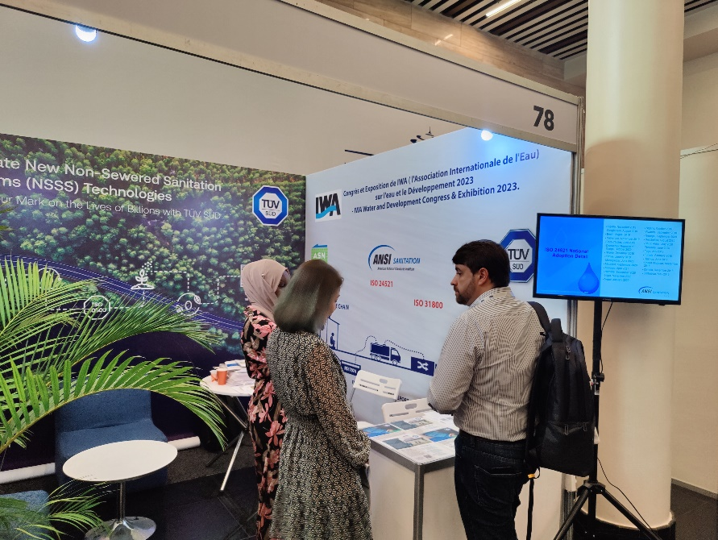
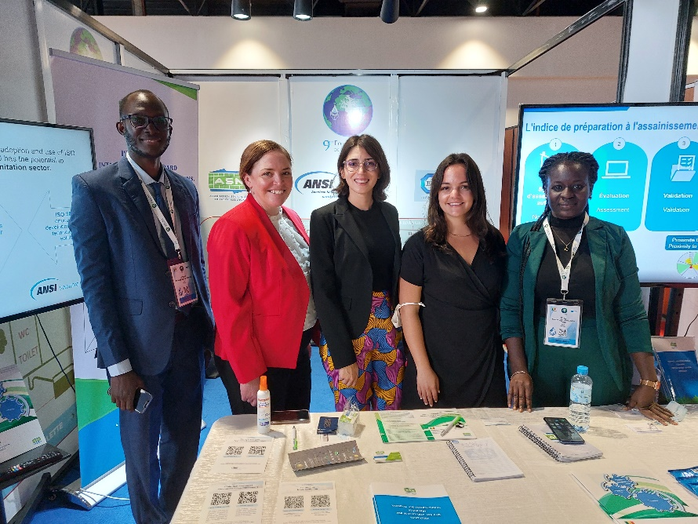
Encontre ANSI em conferências internacionais de WASH
Veja todas as fotos de eventos anteriores!
Conferência Internacional de Desenvolvimento da Associação de Água
Ruanda, 2023
Fórum Mundial da Água
Senegal 2022

Slide 19
https://sanitation.ansi.org/
sanitation@ansi.org

